Slide 1
12기 정규세션
ToBig’s 11기 김대웅
NLP 심화
RNN Architecture 중심으로

Slide 2
Unit 01 ㅣ 자연어 처리 개요
Unit 02 ㅣ Recurrent Neural Network(RNN)
Contents
Unit 03 ㅣ Long Shot Term Memory(LSTM)
Unit 04 ㅣ Advanced RNN

Slide 3
Unit 01 ㅣ 자연어처리 개요
NLP Tasks…
요약(Content Extraction)
분류(Classification)
번역(Machine Translation)
QA(Question Answering)
생성(Text Generation)

Slide 4
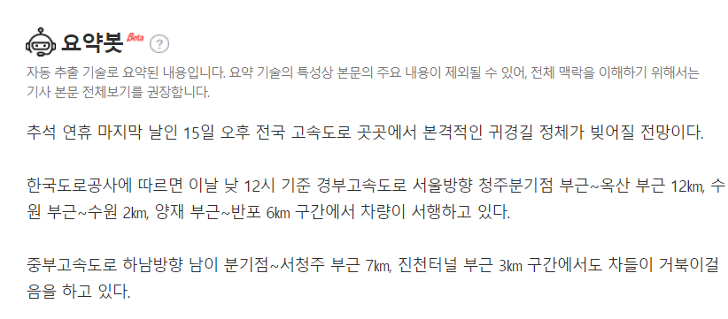
Unit 01 ㅣ 자연어처리 개요
요약(Content Extraction)
https://news.naver.com/main/read.nhn?mode=LPOD&mid=sec&oid=001&aid=0011080794&isYeonhapFlash=Y&rc=N

Slide 5
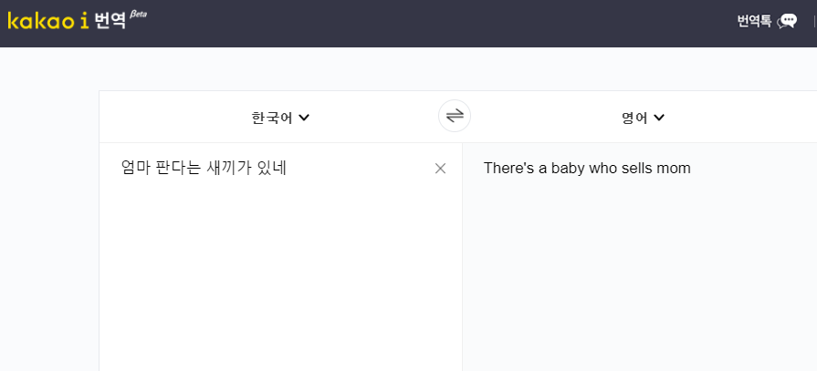
Unit 01 ㅣ 자연어처리 개요
번역(Machine Translation)
https://translate.kakao.com

Slide 6
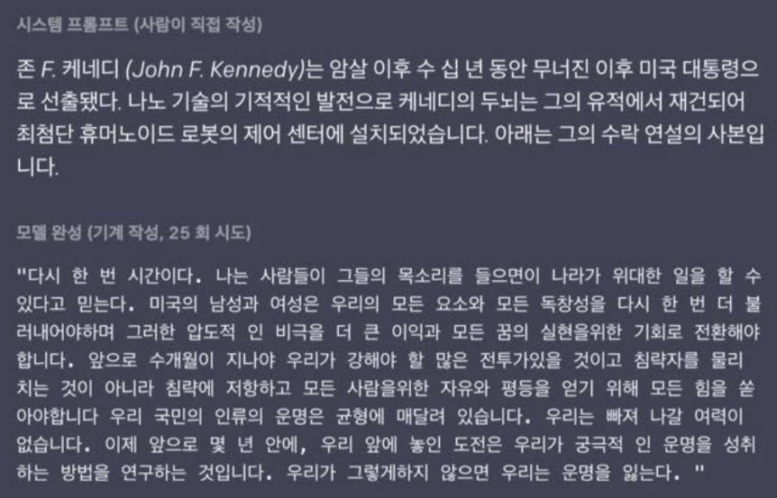
Unit 01 ㅣ 자연어처리 개요
생성(Text Generation)
https://www.facebook.com/photo.php?fbid=2060611770685004&set=pcb.2060624074017107&type=3&theater

Slide 7
Unit 01 ㅣ 자연어처리 개요
NLP Workflow
Word Representation
NLP TASK
Text
Embedding
ML
/
DL

Slide 8
Unit 01 ㅣ 자연어처리 개요
NLP Task엔 다양한 모델을 활용할 수 있다.
Ex) Text Classification Model
각 문서 또는 문장을 Vector로 표현한 후엔
정형데이터에 대한 머신러닝/딥러닝과 동일한 방법론을 사용할 수 있다.
Ex. Decision Tree, Logistic Regression, MLP, CNN 등

Slide 9
Unit 01 ㅣ 자연어처리 개요
하지만 분류 같은 단순한 Task가 아닌
내용요약이나 기계번역 등 복잡한 Task를 수행하기 위해서는
언어를 수치로 표현할 뿐만 아니라 언어적 규칙을 모델링 할 필요가 있다.
→ Language Modeling

Slide 10
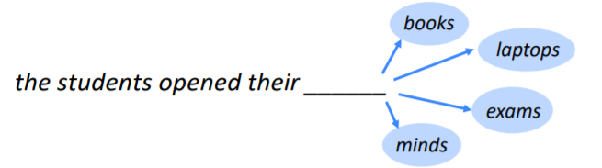
Unit 01 ㅣ 자연어처리 개요
Language Modeling
어떤 단어가 다음에 올 지 예측하는 과제

Slide 11
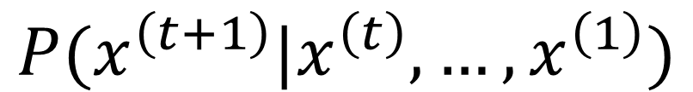
Unit 01 ㅣ 자연어처리 개요
Language Modeling
수식으로 표현하면
$$P(x^{\left(t+1\right)}|x^{\left(t\right)}, …, x^{\left(1\right)})$$

Slide 12
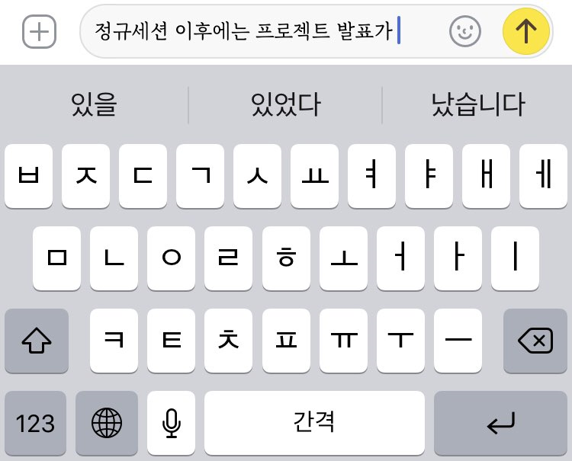
Unit 01 ㅣ 자연어처리 개요
Language Modeling

Slide 13
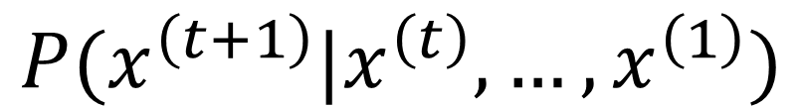
Unit 01 ㅣ 자연어처리 개요
Language Modeling
조건부 확률에 기반한 모델
앞의 t개의 단어를 기반으로 다음 단어를 예측
보통 t를 n개로 고정하여(window size = n)
직전 n개 단어를 가지고 다음 단어를 예측
$$P(x^{\left(t+1\right)}|x^{\left(t\right)}, …, x^{\left(1\right)})$$

Slide 14
Unit 01 ㅣ 자연어처리 개요
3-gram Language Model : Example
그는 울산 앞바다에서 어부로 일하고 있었다. 그는 오늘도 배를 ______
예를 들어, 전체 corpus가 다음과 같다고 가정해보자.
“그는 오늘도 배를 “이 1000번 등장했다.
“그는 오늘도 배를 먹었다”가 300번 등장했다.
→ P(먹었다 | 그는 오늘도 배를) = 0.3
“그는 배를 탔다”가 100번 등장했다.
→ P(탔다 | 그는 오늘도 배를) = 0.1
X
O

Slide 15
Unit 01 ㅣ 자연어처리 개요
3-gram Language Model : Example
문제점
Sparsity Problems
Storage Problems

Slide 16
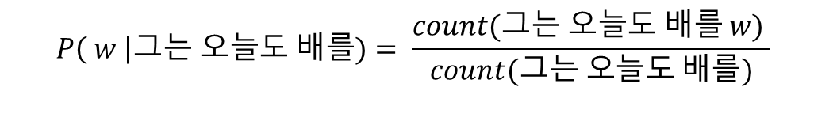
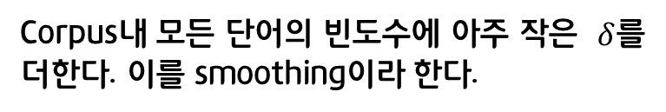
Unit 01 ㅣ 자연어처리 개요
Sparsity Problem 1
Sparsity Problems
Sparsity Problem 1
Corpus내 모든 단어의 빈도수에 아주 작은 $δ$를
더한다. 이를 smoothing이라 한다.
“그는 오늘도 배를 w”가 data에서
한 번도 등장하지 않는다면?
W는 확률이 0이 된다.
$$P\left( w \right|그는 오늘도 배를)= \frac{count(그는 오늘도 배를 w) }{count(그는 오늘도 배를)}$$
Sparsity Problem 2
Sparsity Problem 2
“그는 오늘도 배를”이 data에서
한 번도 등장하지 않는다면?
어떤 w에 대해서도 확률을
계산할 수 없다.
“그는 오늘도”의 조건부 확률을 대신 사용한다.
이를 backoff라 한다.

Slide 17
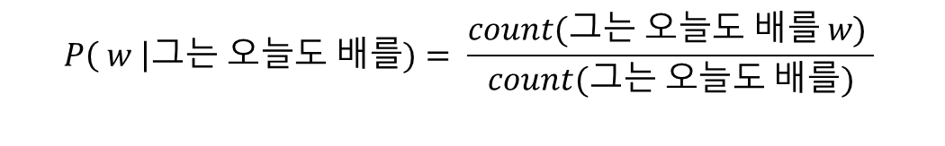
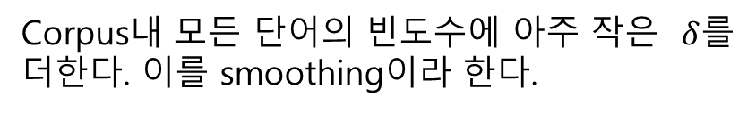
N이 커질수록 sparsity problem이 더 심해진다.
보통 n을 최대 5까지 설정함.
Unit 01 ㅣ 자연어처리 개요
Sparsity Problem 1
Sparsity Problems
Sparsity Problem 1
Corpus내 모든 단어의 빈도수에 아주 작은 $δ$를
더한다. 이를 smoothing이라 한다.
“그는 오늘도 배를 w”가 data에서
한 번도 등장하지 않는다면?
W는 확률이 0이 된다.
$$P\left( w \right|그는 오늘도 배를)= \frac{count(그는 오늘도 배를 w) }{count(그는 오늘도 배를)}$$
Sparsity Problem 2
Sparsity Problem 2
“그는 오늘도 배를”이 data에서
한 번도 등장하지 않는다면?
어떤 w에 대해서도 확률을
계산할 수 없다.
“그는 오늘도”의 조건부 확률을 대신 사용한다.
이를 backoff라 한다.

Slide 18
Unit 01 ㅣ 자연어처리 개요
2. Storage Problems
Storage : corpus 내에 모든
N-gram에 대해서 빈도수를
저장해야 한다.
$$P\left( w \right|그는 오늘도 배를)= \frac{count(그는 오늘도 배를 w) }{count(그는 오늘도 배를)}$$

Slide 19
N이 커지거나 corpus가 커지면
모델의 size가 커진다
Unit 01 ㅣ 자연어처리 개요
2. Storage Problems
Storage : corpus 내에 모든
N-gram에 대해서 빈도수를
저장해야 한다.
$$P\left( w \right|그는 오늘도 배를)= \frac{count(그는 오늘도 배를 w) }{count(그는 오늘도 배를)}$$

Slide 20
Unit 01 ㅣ 자연어처리 개요
Generating text with a n-gram Language Model
머리부터 발끝까지 _____
이 단어가 앞에 등장했을 때
다음 단어들의 확률 분포를 구함
하나부터 0.130
사랑스러워 0.110
오로나민씨 0.77
핫이슈 0.33
…
sample

Slide 21
Unit 01 ㅣ 자연어처리 개요
Generating text with a n-gram Language Model
머리부터 발끝까지 하나부터 _____
이 단어가 앞에 등장했을 때
다음 단어들의 확률 분포를 구함
열까지 0.330
시작하자 0.110
밥먹자 0.07
세어보자 0.03
…
sample

Slide 22
Unit 01 ㅣ 자연어처리 개요
Generating text with a n-gram Language Model
머리부터 발끝까지 하나부터 열까지 _____

Slide 23
Unit 01 ㅣ 자연어처리 개요
Generating text with a n-gram Language Model
머리부터 발끝까지 하나부터 열까지 다 말해줘
사실을 말해줘 정말 사랑했지만 그대여 오늘은
우리 같이 걸었던 그 길
문법은 맞지만, 일관적이지 않다.
맥락 정보가 직전 3개 단어만 고려되기 때문,
맥락 정보 수를 늘리면 좀 더 자연스러운 문장을 생성할 수 있다.
하지만 model의 크기가 커지는 단점이 있다.

Slide 24
이 방법은 모든 n-gram의 빈도수를 저장해야 함
문장 생성시 해당 n-gram이 없는 경우
또는 후보 단어의 확률이 모두 비슷한 경우
성능이 떨어짐(Sparsity Problem)
Unit 01 ㅣ 자연어처리 개요
Generating text with a n-gram Language Model
머리부터 발끝까지 하나부터 열까지 다 말해줘
사실을 말해줘 정말 사랑했지만 그대여 오늘은
우리 같이 걸었던 그 길
문법은 맞지만, 일관적이지 않다.
맥락 정보가 직전 3개 단어만 고려되기 때문,
맥락 정보 수를 늘리면 좀 더 자연스러운 문장을 생성할 수 있다.
하지만 model의 크기가 커지는 단점이 있다.

Slide 25
N-gram을 저장해서 사용하지 않는
Neural Net Model을 사용하면 어떨까?
Unit 01 ㅣ 자연어처리 개요
Generating text with a n-gram Language Model
머리부터 발끝까지 하나부터 열까지 다 말해줘
사실을 말해줘 정말 사랑했지만 그대여 오늘은
우리 같이 걸었던 그 길
문법은 맞지만, 일관적이지 않다.
맥락 정보가 직전 3개 단어만 고려되기 때문,
맥락 정보 수를 늘리면 좀 더 자연스러운 문장을 생성할 수 있다.
하지만 model의 크기가 커지는 단점이 있다.

Slide 26
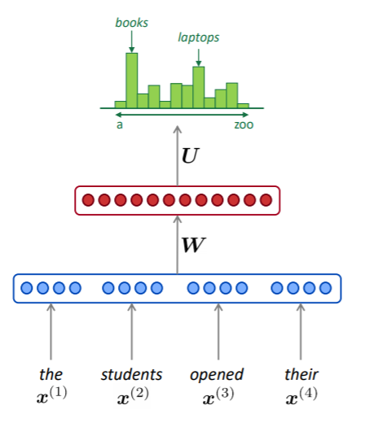
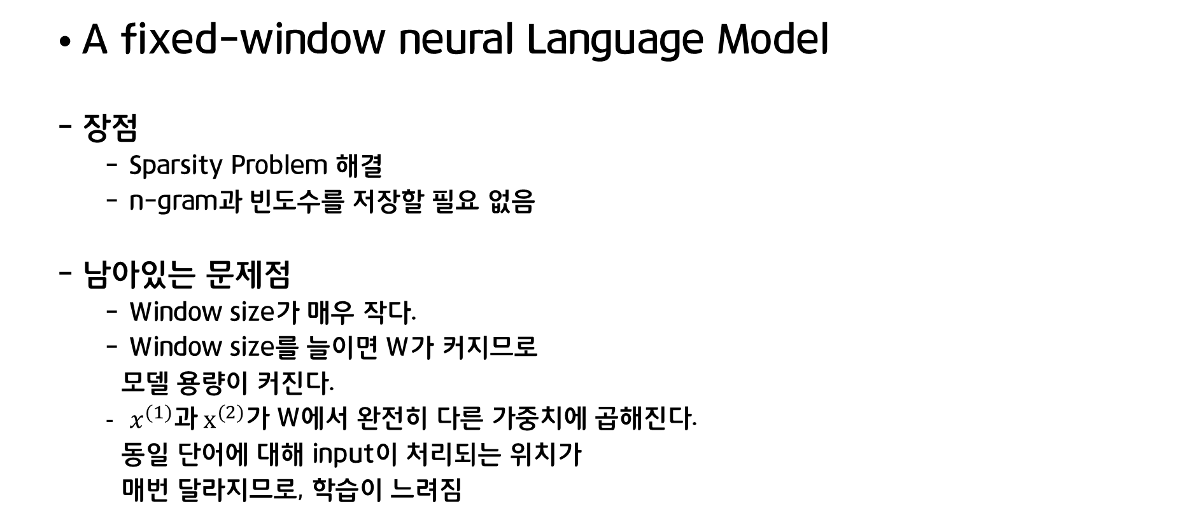
Unit 01 ㅣ 자연어처리 개요
A fixed-window neural Language Model
장점
Sparsity Problem 해결
n-gram과 빈도수를 저장할 필요 없음
남아있는 문제점
Window size가 매우 작다.
Window size를 늘이면 W가 커지므로
모델 용량이 커진다.
$x^{(1)}과{ x}^{(2)}$가 W에서 완전히 다른 가중치에 곱해진다.
동일 단어에 대해 input이 처리되는 위치가
매번 달라지므로, 학습이 느려짐
https://web.stanford.edu/class/cs224n/slides/cs224n-2019-lecture06-rnnlm.pdf

Slide 27

입력 길이에 구애 받지 않고
장기간의 맥락정보를 저장할 수 있는
모델이 필요함
Unit 01 ㅣ 자연어처리 개요
A fixed-window neural Language Model
장점
Sparsity Problem 해결
n-gram과 빈도수를 저장할 필요 없음
남아있는 문제점
Window size가 매우 작다.
Window size를 늘이면 W가 커지므로
모델 용량이 커진다.
$x^{(1)}과{ x}^{(2)}$가 W에서 완전히 다른 가중치에 곱해진다.
동일 단어에 대해 input이 처리되는 위치가
매번 달라지므로, 학습이 느려짐

Slide 28
Unit 02 ㅣ RNN
RNN

Slide 29




Unit 02 ㅣ RNN
RNN
$$x^{\left(t\right)}$$
Recurrent Neural Networks (RNN)
기존의 신경망
$$W_{X}$$
$$x^{\left(t\right)}$$
$$h^{\left(t\right)}$$

Slide 30


Unit 02 ㅣ RNN
RNN
$$x^{\left(t\right)}$$
Recurrent Neural Networks (RNN)
RNN
$$W_{X}$$
$$x^{\left(t\right)}$$
$$h^{\left(t\right)}$$
$$W_{h}$$
출력값을 다시 다음 단계의 입력값으로 받는다.
데이터가 내부에서 순환하는 구조

Slide 31
Unit 02 ㅣ RNN
RNN
$$x^{\left(t\right)}$$
Recurrent Neural Networks (RNN)
RNN
$$W_{X}$$
$$x^{\left(t\right)}$$
$$h^{\left(t\right)}$$
또한 매 시각 t에서의 새로운 입력을 받을 수 있다.
→ 시계열 데이터의 길이에 제한 X
$$W_{h}$$

Slide 32




Unit 02 ㅣ RNN
Recurrent Neural Networks (RNN)
$$h^{\left(t\right)}$$
$$W_{h}$$
$$W_{X}$$
$$x^{\left(t\right)}$$

Slide 33












Unit 02 ㅣ RNN
Recurrent Neural Networks (RNN)
시간축 방향으로 펼친 구조
$$h^{\left(1\right)}$$
$$h^{\left(2\right)}$$
$$h^{\left(3\right)}$$
$$h^{\left(4\right)}$$
…
$$W_{h}$$
$$W_{h}$$
$$W_{h}$$
$$W_{h}$$
…
$$W_{X}$$
$$W_{X}$$
$$W_{X}$$
$$W_{X}$$
$$x^{\left(1\right)}$$
$$x^{\left(2\right)}$$
$$x^{\left(3\right)}$$
$$x^{\left(4\right)}$$
…

Slide 34




















Unit 02 ㅣ RNN
Recurrent Neural Networks (RNN) (일반적인 표현)
Outputs
(optional)
$${\hat{y}}^{\left(1\right)}$$
$${\hat{y}}^{\left(2\right)}$$
$${\hat{y}}^{\left(3\right)}$$
$${\hat{y}}^{\left(4\right)}$$
…
$$h^{\left(1\right)}$$
$$h^{\left(2\right)}$$
$$h^{\left(3\right)}$$
$$h^{\left(4\right)}$$
$$W_{h}$$
$$W_{h}$$
$$W_{h}$$
$$W_{h}$$
Hidden states
…
$$W_{X}$$
$$W_{X}$$
$$W_{X}$$
$$W_{X}$$
Inputs
(any length)
$$x^{\left(1\right)}$$
$$x^{\left(2\right)}$$
$$x^{\left(3\right)}$$
$$x^{\left(4\right)}$$
…

Slide 35
Neural Net에서 알아야할 것
1. Architecture
2. Forward & Backward
Unit 02 ㅣ RNN
Recurrent Neural Networks (RNN) (일반적인 표현)
Outputs
(optional)
$${\hat{y}}^{\left(1\right)}$$
$${\hat{y}}^{\left(2\right)}$$
$${\hat{y}}^{\left(3\right)}$$
$${\hat{y}}^{\left(4\right)}$$
…
$$h^{\left(1\right)}$$
$$h^{\left(2\right)}$$
$$h^{\left(3\right)}$$
$$h^{\left(4\right)}$$
$$W_{h}$$
$$W_{h}$$
$$W_{h}$$
$$W_{h}$$
Hidden states
…
$$W_{X}$$
$$W_{X}$$
$$W_{X}$$
$$W_{X}$$
Inputs
(any length)
$$x^{\left(1\right)}$$
$$x^{\left(2\right)}$$
$$x^{\left(3\right)}$$
$$x^{\left(4\right)}$$
…

Slide 36

Unit 02 ㅣ RNN
Recurrent Neural Networks (RNN) Architecture
RNN
RNN
$$…$$
RNN

Slide 37
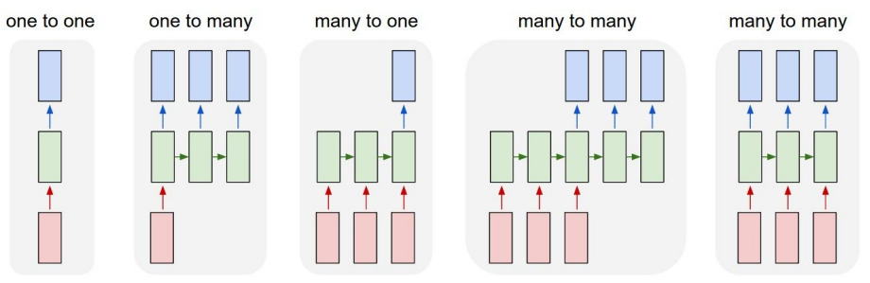
Unit 02 ㅣ RNN
Recurrent Neural Networks (RNN) Architecture
Input과 Output 개수에 따라 RNN Architecture를 구분
http://cs231n.stanford.edu/slides/2017/cs231n_2017_lecture10.pdf

Slide 38
Unit 02 ㅣ RNN
Recurrent Neural Networks (RNN) Architecture
Input과 Output 개수에 따라 RNN Architecture를 구분
기본적인 Neural Networks
http://cs231n.stanford.edu/slides/2017/cs231n_2017_lecture10.pdf

Slide 39
Unit 02 ㅣ RNN
Recurrent Neural Networks (RNN) Architecture
Input과 Output 개수에 따라 RNN Architecture를 구분
Eg. Image Captioning
http://cs231n.stanford.edu/slides/2017/cs231n_2017_lecture10.pdf

Slide 40
Unit 02 ㅣ RNN
Recurrent Neural Networks (RNN) Architecture
Input과 Output 개수에 따라 RNN Architecture를 구분
Eg. Text classification
http://cs231n.stanford.edu/slides/2017/cs231n_2017_lecture10.pdf

Slide 41
Unit 02 ㅣ RNN
Recurrent Neural Networks (RNN) Architecture
Input과 Output 개수에 따라 RNN Architecture를 구분
Eg. Machine Translation
http://cs231n.stanford.edu/slides/2017/cs231n_2017_lecture10.pdf

Slide 42
Unit 02 ㅣ RNN
Recurrent Neural Networks (RNN) Architecture
Input과 Output 개수에 따라 RNN Architecture를 구분
Eg. Video classification on frame level
http://cs231n.stanford.edu/slides/2017/cs231n_2017_lecture10.pdf

Slide 43
Unit 02 ㅣ RNN
Recurrent Neural Networks (RNN) Forward
RNN
RNN
$$…$$
RNN

Slide 44







Unit 02 ㅣ RNN
Recurrent Neural Networks (RNN) Forward
$$h_{t}$$
$$W_{h}$$
$$h_{t−1}$$
tanh
$$h_{t}$$
$$h_{t}=tanh(h_{t−1}W_{h}+x_{t}W_{x}+b)$$
X
+
+
X
$$W_{x}$$
$$b$$
$$x_{t}$$
Notes:
그림 직접 다시 그릴 것
여기서 Forward 코드 구현

Slide 45









Unit 02 ㅣ RNN
Recurrent Neural Networks (RNN) Backward
$$h_{next}$$
$$W_{h}$$
$${dW}_{h}$$
$$h_{prev}$$
tanh
$$h_{next}$$
X
$${dh}_{prev}$$
+
+
$${dh}_{next}$$
X
$$W_{x}$$
$$b$$
$$x$$
$$dx$$
$$db$$

Slide 46


Unit 02 ㅣ RNN
$$h_{next}$$
Recurrent Neural Networks (RNN) Backward
$$W_{h}$$
$${dW}_{h}$$
$$h_{prev}$$
tanh
$$h_{next}$$
X
$${dh}_{prev}$$
+
+
$${dh}_{next}$$
X
$$W_{x}$$
$$b$$
$$db$$
$$x$$
$$dx$$

Slide 47




Unit 02 ㅣ RNN
Recurrent Neural Networks (RNN) Backward
BPTT (Back Propagation Through Time)
RNN은 시간축방향으로 이어져있어, backward시 출력 방향 뿐만 아니라
다음 시점에서부터도 gradient가 흘러 들어온다.
$$dh_{t}$$
RNN
RNN
RNN
$$dh_{prev}$$
$$dh_{next}$$
$$dx_{t}$$

Slide 48
시계열 데이터의 시간 크기의 증가에 비례해
컴퓨팅 자원 소비 증가
&
역전파 시의 기울기 불안정
Unit 02 ㅣ RNN
Recurrent Neural Networks (RNN) Backward
BPTT (Back Propagation Through Time)
RNN은 시간축방향으로 이어져있어, backward시 출력 방향 뿐만 아니라
다음 시점에서부터도 gradient가 흘러 들어온다.
$$dh_{t}$$
RNN
RNN
RNN
$$dh_{prev}$$
$$dh_{next}$$
$$dx_{t}$$

Slide 49
시간 축 방향의 연결을 적당히 끊어 학습
Truncated BPTT
Unit 02 ㅣ RNN
Recurrent Neural Networks (RNN) Backward
BPTT (Back Propagation Through Time)
RNN은 시간축방향으로 이어져있어, backward시 출력 방향 뿐만 아니라
다음 시점에서부터도 gradient가 흘러 들어온다.
$$dh_{t}$$
RNN
RNN
RNN
$$dh_{prev}$$
$$dh_{next}$$
$$dx_{t}$$

Slide 50
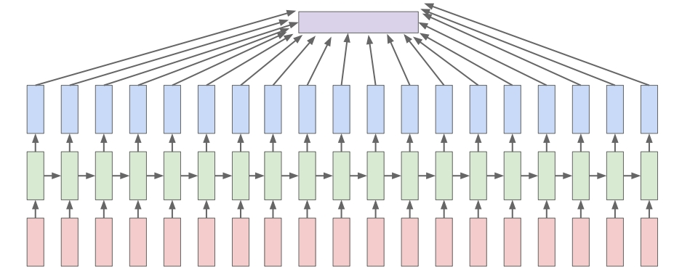
Unit 02 ㅣ RNN
Recurrent Neural Networks (RNN)의 Back propagation : Truncated BPTT
Loss

Slide 51
Unit 02 ㅣ RNN
Recurrent Neural Networks (RNN)의 Back propagation (BPTT) : Truncated BPTT
Loss

Slide 52
Unit 02 ㅣ RNN
Recurrent Neural Networks (RNN)의 Back propagation (BPTT) : Truncated BPTT
Loss

Slide 53
Unit 02 ㅣ RNN
Recurrent Neural Networks (RNN)의 Back propagation (BPTT) : Truncated BPTT
Loss

Slide 54
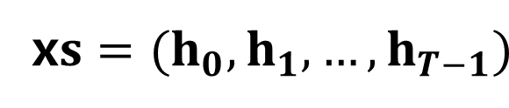

Unit 02 ㅣ RNN
Recurrent Neural Networks (RNN) : Truncated BPTT
$$hs=(h_{0}, h_{1}, …, h_{T−1})$$
RNN
RNN
$$…$$
RNN
x$s=(h_{0}, h_{1}, …, h_{T−1})$

Slide 55






Unit 02 ㅣ RNN
Recurrent Neural Networks (RNN) : Truncated BPTT
$$hs$$
$$dhs$$
$$h$$
RNN
RNN
RNN
$$…$$
$$dh$$
$$xs$$
$$dxs$$

Slide 56














Unit 02 ㅣ RNN
$$L$$
Recurrent Neural Networks (RNN) : Truncated BPTT
Language Model : Many to Many Architecture
x
$$1/T$$
$$L$$
+
$$L_{0}$$
$$L_{T−1}$$
$$L_{1}$$
Softmax with Loss
Softmax with Loss
Softmax with Loss
…
Softmax with Loss
…
$$ts$$
$$t_{0}$$
$$t_{1}$$
$$t_{T−1}$$
Affine
Affine
Affine
…
Affine
RNN
RNN
RNN
…
RNN
Embedding
Embedding
Embedding
…
Embedding
$$w_{t}$$
$$w_{0}$$
$$w_{1}$$
…
$$w_{T−1}$$

Slide 57
NN은 Mini-Batch 단위로 학습
그럼 RNN은 어떻게 Mini-Batch 단위로 학습하지?
Unit 02 ㅣ RNN
$$L$$
Recurrent Neural Networks (RNN) : Truncated BPTT
Language Model : Many to Many Architecture
x
$$1/T$$
$$L$$
+
$$L_{0}$$
$$L_{T−1}$$
$$L_{1}$$
Softmax with Loss
Softmax with Loss
Softmax with Loss
…
Softmax with Loss
…
$$ts$$
$$t_{0}$$
$$t_{1}$$
$$t_{T−1}$$
Affine
Affine
Affine
…
Affine
RNN
RNN
RNN
…
RNN
Embedding
Embedding
Embedding
…
Embedding
$$w_{t}$$
$$w_{0}$$
$$w_{1}$$
…
$$w_{T−1}$$

Slide 58
Unit 02 ㅣ RNN
RNN의 Mini-Batch Training
Example :
1,000개의 단어로 이루어진 데이터
시각 T를 10 단위로 잘라 Truncated BPTT로 학습 (T=10)
Batch Size(N) = 2
0 | 1 | 2 | 3 | … | … | 996 | 997 | 998 | 999

Slide 59




Unit 02 ㅣ RNN
RNN의 Mini-Batch Training
Example :
1,000개의 단어로 이루어진 데이터
시각 T를 10 단위로 잘라 Truncated BPTT로 학습 (T=10)
Batch Size(N) = 2
한 Epoch 당 Mini-Batch의 개수 = 1,000 / (2 * 10) = 50
0 | 1 | 2 | 3 | 4 | 5 | 6 | 7 | 8 | 9 | 10 | 11 | 12 | 13 | 14 | 15 | 16 | 17 | 18 | 19 | 20 | 21 | 22 | 23 | 24 | 25 | 26 | 27 | 28 | 29 | 30 | 31 | 32 | 33 | 34 | 35 | 36 | 37 | 38 | 39 | 40 | 41 | 42 | 43 | 44 | 45 | 46 | 47 | 48 | 49 | 50 | 51 | 52 | 53 | 54 | 55 | 56 | 57 | 58 | 59 | 60 | 61 | 62 | 63 | 64 | 65 | 66 | 67 | 68 | 69 | 70 | 71 | 72 | 73 | 74 | 75 | 76 | 77 | 78 | 79 | 80 | 81 | 82 | 83 | 84 | 85 | 86 | 87 | 88 | 89 | 90 | 91 | 92 | 93 | 94 | 95 | 96 | 97 | 98 | 99 | 100 | 101 | 102 | 103 | 104 | 105 | 106 | 107 | 108 | 109 | 110 | 111 | 112 | 113 | 114 | 115 | 116 | 117 | 118 | 119 | 120 | 121 | 122 | 123 | 124 | 125 | 126 | 127 | 128 | 129 | 130 | 131 | 132 | 133 | 134 | 135 | 136 | 137 | 138 | 139 | 140 | 141 | 142 | 143 | 144 | 145 | 146 | 147 | 148 | 149 | 150 | 151 | 152 | 153 | 154 | 155 | 156 | 157 | 158 | 159 | 160 | 161 | 162 | 163 | 164 | 165 | 166 | 167 | 168 | 169 | 170 | 171 | 172 | 173 | 174 | 175 | 176 | 177 | 178 | 179 | 180 | 181 | 182 | 183 | 184 | 185 | 186 | 187 | 188 | 189 | 190 | 191 | 192 | 193 | 194 | 195 | 196 | 197 | 198 | 199 | 200 | 201 | 202 | 203 | 204 | 205 | 206 | 207 | 208 | 209 | 210 | 211 | 212 | 213 | 214 | 215 | 216 | 217 | 218 | 219 | 220 | 221 | 222 | 223 | 224 | 225 | 226 | 227 | 228 | 229 | 230 | 231 | 232 | 233 | 234 | 235 | 236 | 237 | 238 | 239 | 240 | 241 | 242 | 243 | 244 | 245 | 246 | 247 | 248 | 249 | 250 | 251 | 252 | 253 | 254 | 255 | 256 | 257 | 258 | 259 | 260 | 261 | 262 | 263 | 264 | 265 | 266 | 267 | 268 | 269 | 270 | 271 | 272 | 273 | 274 | 275 | 276 | 277 | 278 | 279 | 280 | 281 | 282 | 283 | 284 | 285 | 286 | 287 | 288 | 289 | 290 | 291 | 292 | 293 | 294 | 295 | 296 | 297 | 298 | 299 | 300 | 301 | 302 | 303 | 304 | 305 | 306 | 307 | 308 | 309 | 310 | 311 | 312 | 313 | 314 | 315 | 316 | 317 | 318 | 319 | 320 | 321 | 322 | 323 | 324 | 325 | 326 | 327 | 328 | 329 | 330 | 331 | 332 | 333 | 334 | 335 | 336 | 337 | 338 | 339 | 340 | 341 | 342 | 343 | 344 | 345 | 346 | 347 | 348 | 349 | 350 | 351 | 352 | 353 | 354 | 355 | 356 | 357 | 358 | 359 | 360 | 361 | 362 | 363 | 364 | 365 | 366 | 367 | 368 | 369 | 370 | 371 | 372 | 373 | 374 | 375 | 376 | 377 | 378 | 379 | 380 | 381 | 382 | 383 | 384 | 385 | 386 | 387 | 388 | 389 | 390 | 391 | 392 | 393 | 394 | 395 | 396 | 397 | 398 | 399 | 400 | 401 | 402 | 403 | 404 | 405 | 406 | 407 | 408 | 409 | 410 | 411 | 412 | 413 | 414 | 415 | 416 | 417 | 418 | 419 | 420 | 421 | 422 | 423 | 424 | 425 | 426 | 427 | 428 | 429 | 430 | 431 | 432 | 433 | 434 | 435 | 436 | 437 | 438 | 439 | 440 | 441 | 442 | 443 | 444 | 445 | 446 | 447 | 448 | 449 | 450 | 451 | 452 | 453 | 454 | 455 | 456 | 457 | 458 | 459 | 460 | 461 | 462 | 463 | 464 | 465 | 466 | 467 | 468 | 469 | 470 | 471 | 472 | 473 | 474 | 475 | 476 | 477 | 478 | 479 | 480 | 481 | 482 | 483 | 484 | 485 | 486 | 487 | 488 | 489 | 490 | 491 | 492 | 493 | 494 | 495 | 496 | 497 | 498 | 499
500 | 501 | 502 | 503 | 504 | 505 | 506 | 507 | 508 | 509 | 510 | 511 | 512 | 513 | 514 | 515 | 516 | 517 | 518 | 519 | 520 | 521 | 522 | 523 | 524 | 525 | 526 | 527 | 528 | 529 | 530 | 531 | 532 | 533 | 534 | 535 | 536 | 537 | 538 | 539 | 540 | 541 | 542 | 543 | 544 | 545 | 546 | 547 | 548 | 549 | 550 | 551 | 552 | 553 | 554 | 555 | 556 | 557 | 558 | 559 | 560 | 561 | 562 | 563 | 564 | 565 | 566 | 567 | 568 | 569 | 570 | 571 | 572 | 573 | 574 | 575 | 576 | 577 | 578 | 579 | 580 | 581 | 582 | 583 | 584 | 585 | 586 | 587 | 588 | 589 | 590 | 591 | 592 | 593 | 594 | 595 | 596 | 597 | 598 | 599 | 600 | 601 | 602 | 603 | 604 | 605 | 606 | 607 | 608 | 609 | 610 | 611 | 612 | 613 | 614 | 615 | 616 | 617 | 618 | 619 | 620 | 621 | 622 | 623 | 624 | 625 | 626 | 627 | 628 | 629 | 630 | 631 | 632 | 633 | 634 | 635 | 636 | 637 | 638 | 639 | 640 | 641 | 642 | 643 | 644 | 645 | 646 | 647 | 648 | 649 | 650 | 651 | 652 | 653 | 654 | 655 | 656 | 657 | 658 | 659 | 660 | 661 | 662 | 663 | 664 | 665 | 666 | 667 | 668 | 669 | 670 | 671 | 672 | 673 | 674 | 675 | 676 | 677 | 678 | 679 | 680 | 681 | 682 | 683 | 684 | 685 | 686 | 687 | 688 | 689 | 690 | 691 | 692 | 693 | 694 | 695 | 696 | 697 | 698 | 699 | 700 | 701 | 702 | 703 | 704 | 705 | 706 | 707 | 708 | 709 | 710 | 711 | 712 | 713 | 714 | 715 | 716 | 717 | 718 | 719 | 720 | 721 | 722 | 723 | 724 | 725 | 726 | 727 | 728 | 729 | 730 | 731 | 732 | 733 | 734 | 735 | 736 | 737 | 738 | 739 | 740 | 741 | 742 | 743 | 744 | 745 | 746 | 747 | 748 | 749 | 750 | 751 | 752 | 753 | 754 | 755 | 756 | 757 | 758 | 759 | 760 | 761 | 762 | 763 | 764 | 765 | 766 | 767 | 768 | 769 | 770 | 771 | 772 | 773 | 774 | 775 | 776 | 777 | 778 | 779 | 780 | 781 | 782 | 783 | 784 | 785 | 786 | 787 | 788 | 789 | 790 | 791 | 792 | 793 | 794 | 795 | 796 | 797 | 798 | 799 | 800 | 801 | 802 | 803 | 804 | 805 | 806 | 807 | 808 | 809 | 810 | 811 | 812 | 813 | 814 | 815 | 816 | 817 | 818 | 819 | 820 | 821 | 822 | 823 | 824 | 825 | 826 | 827 | 828 | 829 | 830 | 831 | 832 | 833 | 834 | 835 | 836 | 837 | 838 | 839 | 840 | 841 | 842 | 843 | 844 | 845 | 846 | 847 | 848 | 849 | 850 | 851 | 852 | 853 | 854 | 855 | 856 | 857 | 858 | 859 | 860 | 861 | 862 | 863 | 864 | 865 | 866 | 867 | 868 | 869 | 870 | 871 | 872 | 873 | 874 | 875 | 876 | 877 | 878 | 879 | 880 | 881 | 882 | 883 | 884 | 885 | 886 | 887 | 888 | 889 | 890 | 891 | 892 | 893 | 894 | 895 | 896 | 897 | 898 | 899 | 900 | 901 | 902 | 903 | 904 | 905 | 906 | 907 | 908 | 909 | 910 | 911 | 912 | 913 | 914 | 915 | 916 | 917 | 918 | 919 | 920 | 921 | 922 | 923 | 924 | 925 | 926 | 927 | 928 | 929 | 930 | 931 | 932 | 933 | 934 | 935 | 936 | 937 | 938 | 939 | 940 | 941 | 942 | 943 | 944 | 945 | 946 | 947 | 948 | 949 | 950 | 951 | 952 | 953 | 954 | 955 | 956 | 957 | 958 | 959 | 960 | 961 | 962 | 963 | 964 | 965 | 966 | 967 | 968 | 969 | 970 | 971 | 972 | 973 | 974 | 975 | 976 | 977 | 978 | 979 | 980 | 981 | 982 | 983 | 984 | 985 | 986 | 987 | 988 | 989 | 990 | 991 | 992 | 993 | 994 | 995 | 996 | 997 | 998 | 999

Slide 60
Unit 02 ㅣ RNN
RNN의 Mini-Batch Training
Example :
1,000개의 단어로 이루어진 데이터
시각 T를 10 단위로 잘라 Truncated BPTT로 학습 (T=10)
Batch Size(N) = 2
0 | 1 | ... | 9 | 10 | … | 19 | 20 | … | 499
500 | 501 | … | 509 | 510 | … | 519 | 520 | … | 999

Slide 61


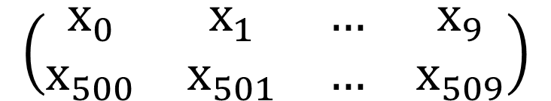











Unit 02 ㅣ RNN
$$h^{\left(0\right)}$$
$$h^{\left(1\right)}$$
$$h^{\left(2\right)}$$
…
$$h^{\left(9\right)}$$
RNN의 Mini-Batch Training
…
$$x^{\left(0\right)}$$
$$x^{\left(1\right)}$$
$$x^{\left(2\right)}$$
…
$$x^{\left(9\right)}$$
$$\left(\begin{matrix}x_{0} & x_{1} & … & x_{9} \\ x_{500} & x_{501} & … & x_{509}\end{matrix}\right)$$
$$h^{\left(500\right)}$$
$$h^{\left(501\right)}$$
…
$$h^{\left(502\right)}$$
$$h^{\left(509\right)}$$
…
$$x^{\left(500\right)}$$
$$x^{\left(501\right)}$$
…
$$x^{\left(502\right)}$$
$$x^{\left(509\right)}$$

Slide 62



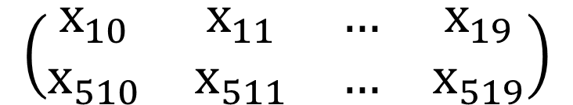













Unit 02 ㅣ RNN
$$h^{\left(10\right)}$$
$$h^{\left(11\right)}$$
$$h^{\left(12\right)}$$
…
$$h^{\left(19\right)}$$
RNN의 Mini-Batch Training
…
$$x^{\left(10\right)}$$
$$x^{\left(11\right)}$$
$$x^{\left(12\right)}$$
…
$$x^{\left(19\right)}$$
$$\left(\begin{matrix}x_{10} & x_{11} & … & x_{19} \\ x_{510} & x_{511} & … & x_{519}\end{matrix}\right)$$
$$h^{\left(510\right)}$$
$$h^{\left(511\right)}$$
…
$$h^{\left(512\right)}$$
$$h^{\left(519\right)}$$
…
$$x^{\left(510\right)}$$
$$x^{\left(511\right)}$$
…
$$x^{\left(512\right)}$$
$$x^{\left(519\right)}$$

Slide 63
Unit 02 ㅣ RNN
Recurrent Neural Networks (RNN) Implementation
실습
01_RNN&RNNLM.ipynb
Notes:
실습 파일 만들기

Slide 64
Unit 03 ㅣ LSTM
LSTM

Slide 65
Unit 03 ㅣ LSTM
RNN의 문제점
Vanishing(또는 exploding) gradient problem
→ 이를 개선하기 위한 새로운 형태의 RNN : LSTM and GRU
Vanishing (또는 exploding) gradient의 다른 해결 방안
Gradient clipping
Skip connections (ex. ResNet)

Slide 66























Unit 03 ㅣ LSTM
Vanishing(or Exploding) Gradient Problem
원인 : tanh()와 $W_{h}의$ 행렬곱
$$h_{0}$$
$$h_{1}$$
$$h_{T−1}$$
$${dh}_{T−1}$$
$$W_{h}$$
$$W_{h}$$
$$W_{h}$$
$$h_{init}$$
tanh
$$h_{0}$$
tanh
$$h_{1}$$
tanh
X
X
…
X
$${dh}_{init}$$
+
+
$${dh}_{0}$$
+
+
$${dh}_{1}$$
+
+
X
X
X
$$W_{x}$$
$$b$$
$$W_{x}$$
$$b$$
$$W_{x}$$
$$b$$
$$x_{0}$$
$$x_{1}$$
$$x_{T−1}$$

Slide 67
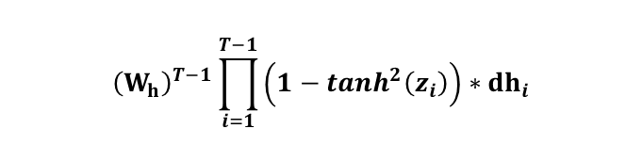
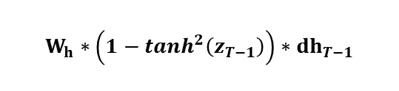


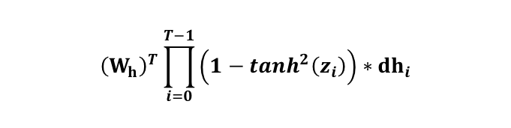
Unit 03 ㅣ LSTM
Vanishing(or Exploding) Gradient Problem
원인 : tanh()와 $W_{h}의$ 행렬곱 : tanh의 미분과 $W_{h}가$ T의 길이만큼 누적해 곱해짐
$$h_{0}$$
$$h_{1}$$
$$h_{T−1}$$
$${dh}_{T−1}$$
$$W_{h}$$
$$W_{h}$$
$$W_{h}$$
$$h_{init}$$
tanh
$$h_{0}$$
tanh
$$h_{1}$$
tanh
X
X
…
X
$$\left(1−tanh^{2}\left(z_{T−1}\right)\right)∗{dh}_{T−1}$$
$${dh}_{init}$$
+
+
$${dh}_{0}$$
+
+
$${dh}_{1}$$
+
+
$${\left(W_{h}\right)}^{T}\prod_{i=0}^{T−1}{\left(1−tanh^{2}\left(z_{i}\right)\right)∗{dh}_{i}}$$
$${\left(W_{h}\right)}^{T−1}\prod_{i=1}^{T−1}{\left(1−tanh^{2}\left(z_{i}\right)\right)∗{dh}_{i}}$$
$$W_{h}∗\left(1−tanh^{2}\left(z_{T−1}\right)\right)∗{dh}_{T−1}$$

Slide 68
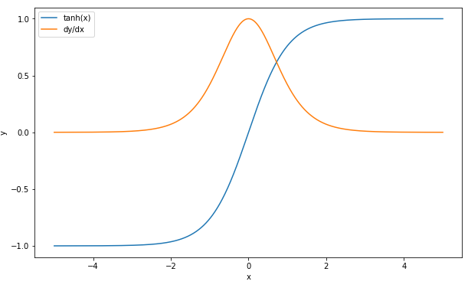

Unit 03 ㅣ LSTM
Vanishing(or Exploding) Gradient Problem
원인 : tanh()와 행렬곱 : tanh의 미분
$0 < 1−tanh^{2}\left(z_{T−1}\right) <1$
1보다 작은 값이 계속 곱해져
Gradient의 크기가 줄어든다

Slide 69
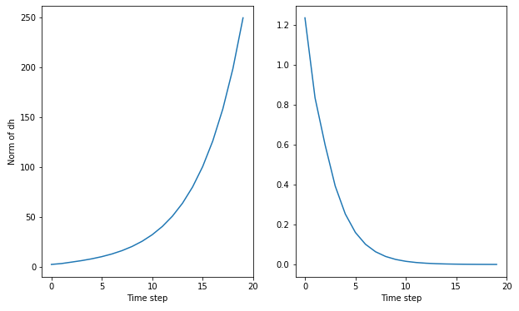

Unit 03 ㅣ LSTM
Vanishing(or Exploding) Gradient Problem
원인 : tanh()와 행렬곱 : $W_{h}$의 누적 행렬곱
$W_{h}$의 특잇값(고윳값)의 최댓값 > 1 이면
Exploding할 가능성이 높고
$W_{h}$의 특잇값(고윳값)의 최댓값 < 1 이면
Vanishing할 가능성이 높다.

Slide 70

Unit 03 ㅣ LSTM
RNN의 문제점 해결 방안
Gradient clipping
$If \left\|\hat{g}\right\|≥threshold$ :
$\hat{g}= \frac{threshold}{\left\|\hat{g}\right\|}$ $\hat{g}$

Slide 71
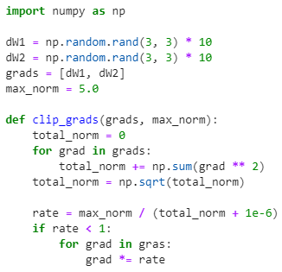
Unit 03 ㅣ LSTM
RNN의 문제점 해결 방안
Gradient clipping
$If \left\|\hat{g}\right\|≥threshold$ :
$\hat{g}= \frac{threshold}{\left\|\hat{g}\right\|}$ $\hat{g}$

Slide 72
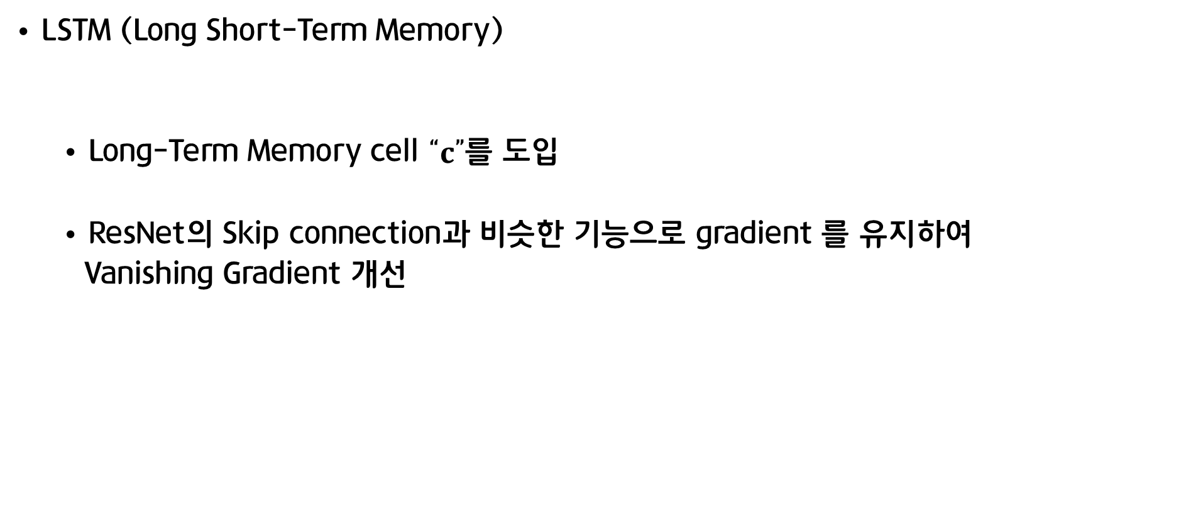
Unit 03 ㅣ LSTM
LSTM (Long Short-Term Memory)
Long-Term Memory cell “$c$”를 도입
ResNet의 Skip connection과 비슷한 기능으로 gradient 를 유지하여
Vanishing Gradient 개선

Slide 73
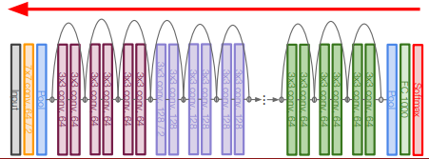



















Unit 03 ㅣ LSTM
LSTM은 어떻게 vanishing gradient 문제를 해결하는가?
$$h_{t}$$
$$h_{t}$$
$$h_{t}$$
$$c_{t−1}$$
*
+
$$c_{t}$$
*
+
$$c_{t+1}$$
*
+
$$c_{t}$$
*
tanh
*
tanh
*
tanh
$$f_{t}$$
$${\tilde{c}}_{t}$$
$$i_{t}$$
$$o_{t}$$
*
$$f_{t}$$
$${\tilde{c}}_{t}$$
$$i_{t}$$
$$o_{t}$$
*
$$f_{t}$$
$${\tilde{c}}_{t}$$
$$i_{t}$$
$$o_{t}$$
*
$$h_{t−1}$$
$$σ$$
tanh
$$σ$$
$$σ$$
$$h_{t}$$
$$σ$$
tanh
$$σ$$
$$σ$$
$$h_{t+1}$$
$$σ$$
tanh
$$σ$$
$$σ$$
$$h_{t}$$
$$x_{t}$$
$$x_{t}$$
$$x_{t}$$
http://cs231n.stanford.edu/slides/2017/cs231n_2017_lecture10.pdf

Slide 74
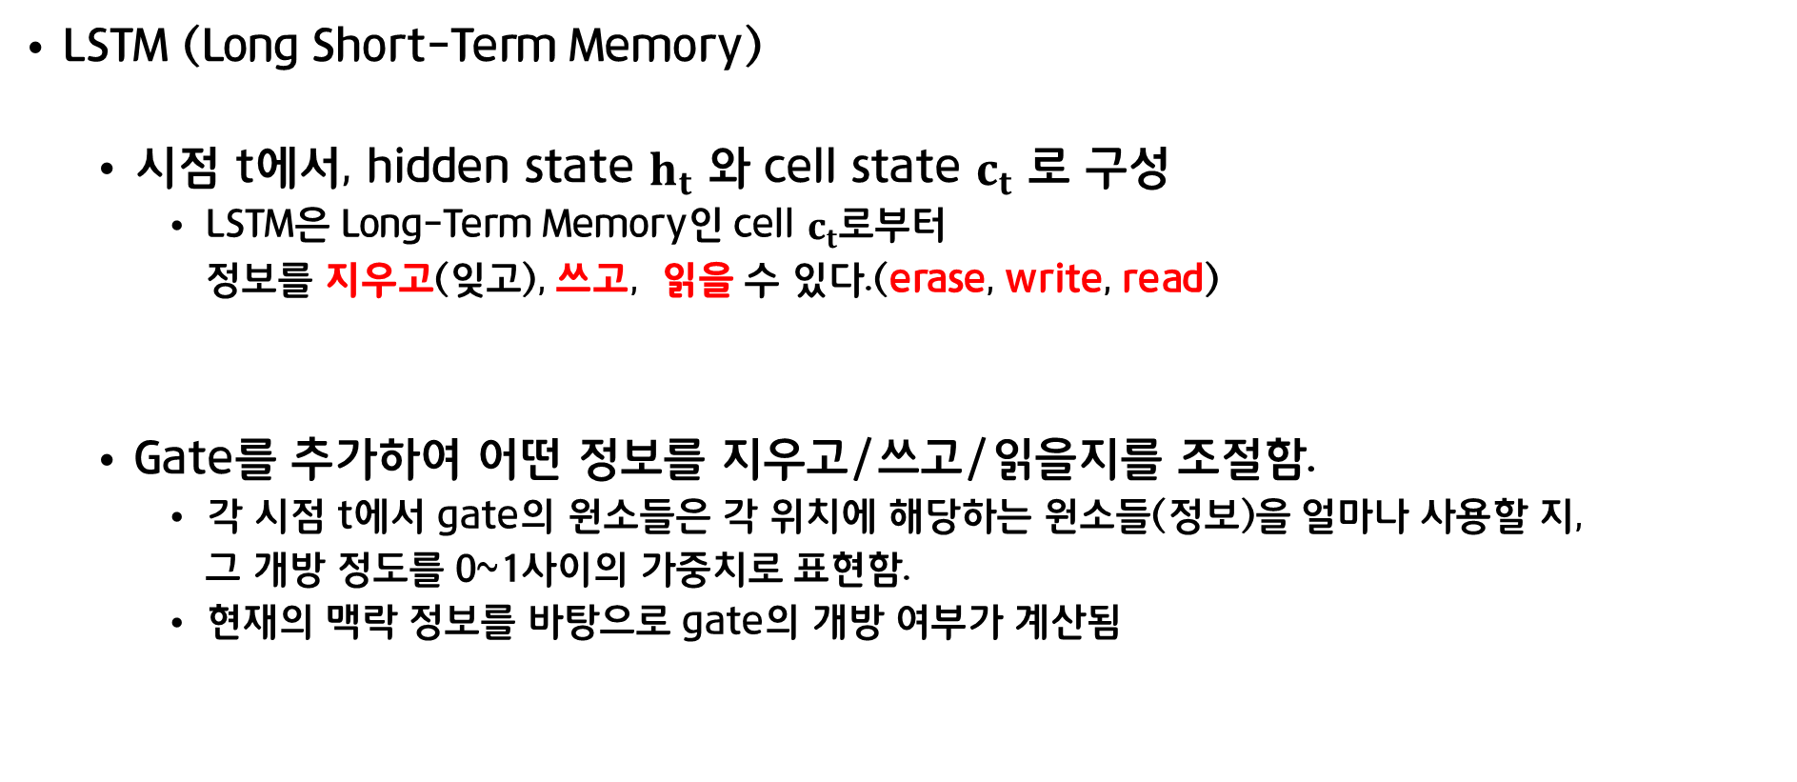
Unit 03 ㅣ LSTM
LSTM (Long Short-Term Memory)
시점 t에서, hidden state $h_{t}$ 와 cell state $c_{t}$ 로 구성
LSTM은 Long-Term Memory인 cell $c_{t}$로부터
정보를 지우고(잊고), 쓰고, 읽을 수 있다.(erase, write, read)
Gate를 추가하여 어떤 정보를 지우고/쓰고/읽을지를 조절함.
각 시점 t에서 gate의 원소들은 각 위치에 해당하는 원소들(정보)을 얼마나 사용할 지,
그 개방 정도를 0~1사이의 가중치로 표현함.
현재의 맥락 정보를 바탕으로 gate의 개방 여부가 계산됨

Slide 75















Unit 03 ㅣ LSTM
LSTM (Long Short-Term Memory)
RNN과 LSTM 비교
…
…
$$h^{\left(1\right)}$$
$$h^{\left(2\right)}$$
$$h^{\left(t\right)}$$
$$h^{\left(1\right)}$$
$$h^{\left(2\right)}$$
$$h^{\left(t\right)}$$
RNN
RNN
$$…$$
RNN
LSTM
LSTM
$$…$$
LSTM
…
…
$$c^{\left(1\right)}$$
$$c^{\left(2\right)}$$
$$c^{\left(t\right)}$$
…
…
$$x^{\left(1\right)}$$
$$x^{\left(2\right)}$$
$$x^{\left(t\right)}$$
$$x^{\left(1\right)}$$
$$x^{\left(2\right)}$$
$$x^{\left(t\right)}$$

Slide 76
Neural Net에서 알아야할 것
1. Architecture
2. Forward & Backward
Unit 03 ㅣ LSTM
LSTM (Long Short-Term Memory)
RNN과 LSTM 비교
…
…
$$h^{\left(1\right)}$$
$$h^{\left(2\right)}$$
$$h^{\left(t\right)}$$
$$h^{\left(1\right)}$$
$$h^{\left(2\right)}$$
$$h^{\left(t\right)}$$
RNN
RNN
$$…$$
RNN
LSTM
LSTM
$$…$$
LSTM
…
…
$$c^{\left(1\right)}$$
$$c^{\left(2\right)}$$
$$c^{\left(t\right)}$$
…
…
$$x^{\left(1\right)}$$
$$x^{\left(2\right)}$$
$$x^{\left(t\right)}$$
$$x^{\left(1\right)}$$
$$x^{\left(2\right)}$$
$$x^{\left(t\right)}$$

Slide 77





Unit 03 ㅣ LSTM
LSTM
표기법 단순화 :좌측의 연산을 tanh layer(사각형 노드)로 표현.
$$h_{t}$$
$$h_{t}$$
$$W_{h}$$
$$h_{t−1}$$
tanh
$$h_{t}$$
$$h_{t−1}$$
$$h_{t}$$
X
tanh
+
+
X
$$W_{x}$$
$$b$$
$$x_{t}$$
$$x_{t}$$

Slide 78













Unit 03 ㅣ LSTM
LSTM의 구조
$$h_{t}$$
$$c_{t−1}$$
$$c_{t}$$
*
+
tanh
*
$$f_{t}$$
$${\tilde{c}}_{t}$$
$$i_{t}$$
$$o_{t}$$
*
$$σ$$
tanh
$$σ$$
$$σ$$
$$h_{t−1}$$
$$h_{t}$$
$$x_{t}$$

Slide 79
Unit 03 ㅣ LSTM
LSTM의 구조
복잡해보여도 세 가지만 기억하면 된다. Erase, Write, Read
$$h_{t}$$
$$c_{t−1}$$
ERASE
WRITE
READ
$$c_{t}$$
*
+
tanh
*
$$f_{t}$$
$${\tilde{c}}_{t}$$
$$i_{t}$$
$$o_{t}$$
*
$$σ$$
tanh
$$σ$$
$$σ$$
$$h_{t−1}$$
$$h_{t}$$
$$x_{t}$$

Slide 80
Unit 03 ㅣ LSTM
LSTM의 구조
복잡해보여도 세 가지만 기억하면 된다. Forget, Input, Output
$$h_{t}$$
$$c_{t−1}$$
Forget
Input
Output
$$c_{t}$$
*
+
tanh
*
$$f_{t}$$
$${\tilde{c}}_{t}$$
$$i_{t}$$
$$o_{t}$$
*
$$σ$$
tanh
$$σ$$
$$σ$$
$$h_{t−1}$$
$$h_{t}$$
$$x_{t}$$

Slide 81














Unit 03 ㅣ LSTM
LSTM의 구조
3개의 Gate로 구성되며
각각은 현재 입력 정보($h_{t−1}$와 $x_{t}$)를 기준으로
Forget gate : 장$기기억(c_{t−1})에$서 무엇을 잊을지를 결정
Input gate : 장기기억$(c_{t−1})$에 무엇을 추가 시킬지를 결정
Output gate : 장기기억$(c_{t})$ 중 무엇을 단기기억($h_{t}$)로 출력할지를 결정
$$h_{t}$$
$$c_{t−1}$$
Forget
Input
Output
$$c_{t}$$
*
+
tanh
*
$$f_{t}$$
$${\tilde{c}}_{t}$$
$$i_{t}$$
$$o_{t}$$
*
$$σ$$
tanh
$$σ$$
$$σ$$
$$h_{t−1}$$
$$h_{t}$$
$$x_{t}$$

Slide 82

Unit 03 ㅣ LSTM
LSTM의 구조 (1) : Forget Gate
현재 입력 정보($h_{t−1}$와 $x_{t}$)를 기준으로
이전 시점의 장$기기억(c_{t−1})에$서 무엇을 잊을지를 결정
$$h_{t}$$
$$c_{t−1}$$
Forget
Input
Output
$$c_{t}$$
*
+
tanh
*
$$f_{t}$$
$${\tilde{c}}_{t}$$
$$i_{t}$$
$$o_{t}$$
*
$$σ$$
tanh
$$σ$$
$$σ$$
$$h_{t−1}$$
$$h_{t}$$
$$x_{t}$$

Slide 83

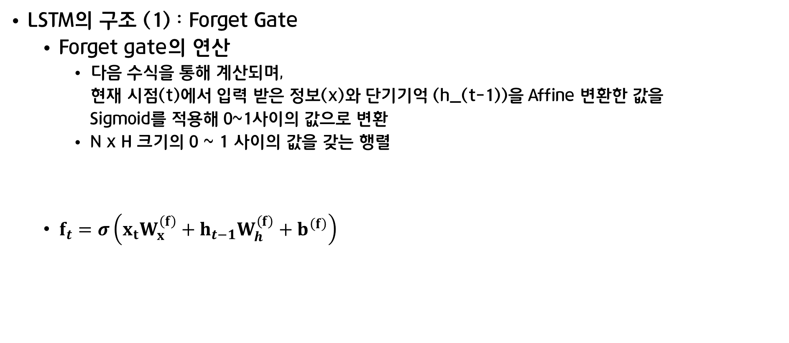









Unit 03 ㅣ LSTM
LSTM의 구조 (1) : Forget Gate
Forget gate의 연산
다음 수식을 통해 계산되며,
현재 시점(t)에서 입력 받은 정보(x)와 단기기억 (h_(t-1))을 Affine 변환한 값을
Sigmoid를 적용해 0~1사이의 값으로 변환
N x H 크기의 0 ~ 1 사이의 값을 갖는 행렬
$f_{t}=σ\left(x_{t}W_{x}^{\left(f\right)}+h_{t−1}W_{h}^{\left(f\right)}+b^{\left(f\right)}\right)$
$$h_{t}$$
$$c_{t−1}$$
$$c_{t}$$
*
+
tanh
*
$$f_{t}$$
$${\tilde{c}}_{t}$$
$$i_{t}$$
$$o_{t}$$
*
$$h_{t−1}$$
$$σ$$
tanh
$$σ$$
$$σ$$
$$h_{t}$$
$$x_{t}$$

Slide 84









Unit 03 ㅣ LSTM
LSTM의 구조 (1) : Forget Gate
Forget gate의 연산
계산된 forget gate $f_{t}$를 이전 시점의 장기기억 $c_{t−1}에$ 요소별로 곱(Hadamard product)하여
이전 시점의 각 정보의 망각(또는 유지)를 결정
$$h_{t}$$
$$f_{t}$$
$$c_{t−1}$$
$$c_{t}$$
$$∗$$
*
+
tanh
*
$$c_{t−1}$$
$$f_{t}$$
$${\tilde{c}}_{t}$$
$$i_{t}$$
$$o_{t}$$
*
$$h_{t−1}$$
$$σ$$
tanh
$$σ$$
$$σ$$
$$h_{t}$$
$$=$$
$$f_{t} ∗ c_{t−1}$$
$$x_{t}$$

Slide 85

Unit 03 ㅣ LSTM
LSTM의 구조 (2) : Input Gate
현재 입력 정보($h_{t−1}$와 $x_{t}$) 중에서
이전 시점의 장$기기억(c_{t−1})에$ 무엇을 추가 시킬지를 결정
$$h_{t}$$
$$c_{t−1}$$
Forget
Input
Output
$$c_{t}$$
*
+
tanh
*
$$f_{t}$$
$${\tilde{c}}_{t}$$
$$i_{t}$$
$$o_{t}$$
*
$$σ$$
tanh
$$σ$$
$$σ$$
$$h_{t−1}$$
$$h_{t}$$
$$x_{t}$$

Slide 86
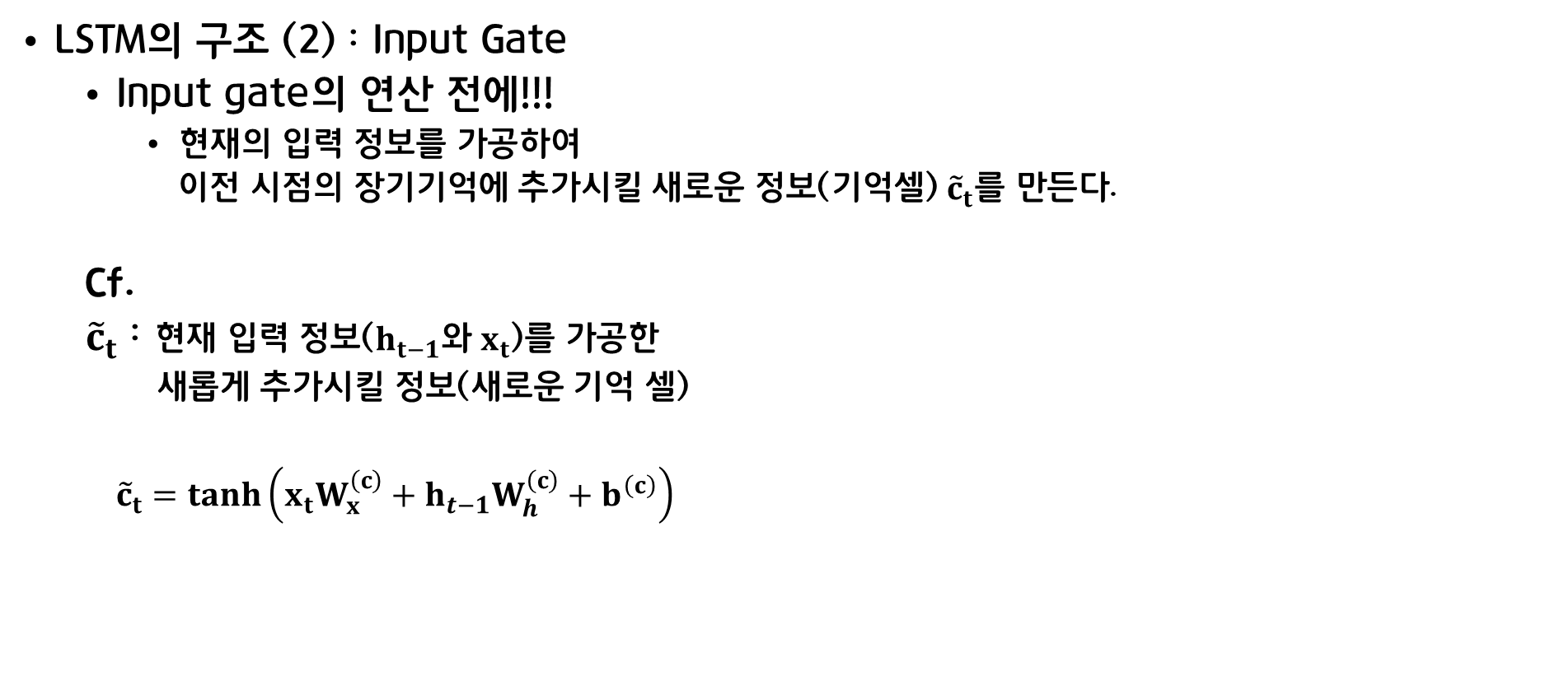
Unit 03 ㅣ LSTM
LSTM의 구조 (2) : Input Gate
Input gate의 연산 전에!!!
현재의 입력 정보를 가공하여
이전 시점의 장기기억에 추가시킬 새로운 정보(기억셀) ${\tilde{c}}_{t}를$ 만든다.
Cf.
${\tilde{c}}_{t}$ : 현재 입력 정보($h_{t−1}$와 $x_{t}$)를 가공한
새롭게 추가시킬 정보(새로운 기억 셀)
${\tilde{c}}_{t}=tanh\left(x_{t}W_{x}^{\left(c\right)}+h_{t−1}W_{h}^{\left(c\right)}+b^{\left(c\right)}\right)$
$$h_{t}$$
$$c_{t−1}$$
$$c_{t}$$
*
+
tanh
*
$$f_{t}$$
$${\tilde{c}}_{t}$$
$$i_{t}$$
$$o_{t}$$
*
$$h_{t−1}$$
$$σ$$
tanh
$$σ$$
$$σ$$
$$h_{t}$$
$$x_{t}$$

Slide 87
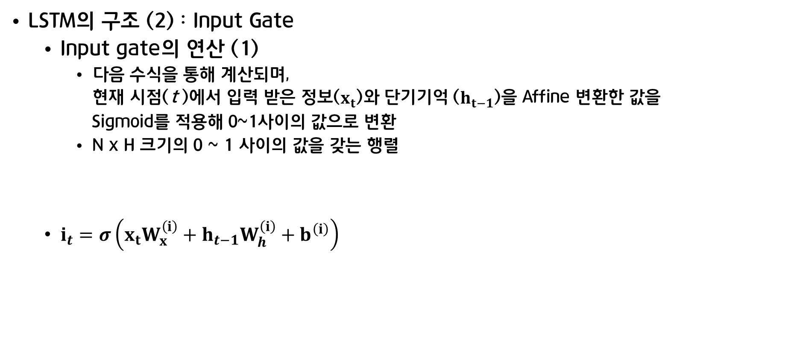
Unit 03 ㅣ LSTM
LSTM의 구조 (2) : Input Gate
Input gate의 연산 (1)
다음 수식을 통해 계산되며,
현재 시점(t )에서 입력 받은 정보($x_{t}$)와 단기기억 ($h_{t−1}$)을 Affine 변환한 값을
Sigmoid를 적용해 0~1사이의 값으로 변환
N x H 크기의 0 ~ 1 사이의 값을 갖는 행렬
$i_{t}=σ\left(x_{t}W_{x}^{\left(i\right)}+h_{t−1}W_{h}^{\left(i\right)}+b^{\left(i\right)}\right)$
$$h_{t}$$
$$c_{t−1}$$
$$c_{t}$$
*
+
tanh
*
$$f_{t}$$
$${\tilde{c}}_{t}$$
$$i_{t}$$
$$o_{t}$$
*
$$h_{t−1}$$
$$σ$$
tanh
$$σ$$
$$σ$$
$$h_{t}$$
$$x_{t}$$

Slide 88






Unit 03 ㅣ LSTM
LSTM의 구조 (2) : Input Gate
Input gate의 연산 (2)
계산된 input gate$i_{t}$를 현$재의 입력 정보를 가공한 새로운 기억셀 {\tilde{c}}_{t}에$
요소별로 곱(Hadamard product)하여 각 정보를
얼마나 장기 기억($f_{t} ∗ c_{t−1}$)에 더할 것인지를 결정
$$h_{t}$$
$${\tilde{c}}_{t}$$
$$c_{t−1}$$
$$c_{t}$$
*
+
$$∗$$
tanh
*
$$f_{t}$$
$${\tilde{c}}_{t}$$
$$i_{t}$$
$$o_{t}$$
*
$$i_{t}$$
$$σ$$
tanh
$$σ$$
$$σ$$
$$h_{t−1}$$
$$h_{t}$$
$$=$$
$${\tilde{c}}_{t}∗i_{t}$$
$$x_{t}$$

Slide 89

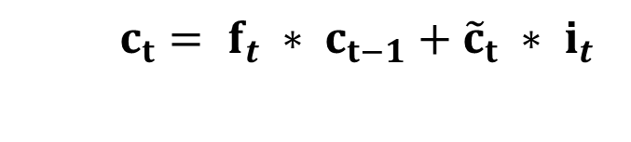
Unit 03 ㅣ LSTM
LSTM의 구조 (2) : Input Gate
Input gate의 연산 (3)
Input gate가 적용된 새로운 기억셀(${\tilde{c}}_{t} ∗ i_{t}$)을
forget gate가 적용된 이전 시점의 기억셀($f_{t} ∗ c_{t−1}$)에 더하여
현재 시점(t)의 기억셀($c_{t}$)를 구함
$$h_{t}$$
$$c_{t−1}$$
$$c_{t}$$
*
+
tanh
$$c_{t}= f_{t} ∗ c_{t−1}+{\tilde{c}}_{t} ∗ i_{t}$$
*
$$f_{t}$$
$${\tilde{c}}_{t}$$
$$i_{t}$$
$$o_{t}$$
*
$$h_{t−1}$$
$$σ$$
tanh
$$σ$$
$$σ$$
$$h_{t}$$
$$x_{t}$$

Slide 90

Unit 03 ㅣ LSTM
LSTM의 구조 (3) : Output Gate
현재 입력 정보($h_{t−1}$와 $x_{t}$)를 기준으로
현재 시점(t )의 장$기기억(c_{t})에$서 어떤 정보를 읽어와
단기기억($h_{t})으$로 사용할지를 결정
$$h_{t}$$
$$c_{t−1}$$
Forget
Input
Output
$$c_{t}$$
*
+
tanh
*
$$f_{t}$$
$${\tilde{c}}_{t}$$
$$i_{t}$$
$$o_{t}$$
*
$$σ$$
tanh
$$σ$$
$$σ$$
$$h_{t−1}$$
$$h_{t}$$
$$x_{t}$$

Slide 91

Unit 03 ㅣ LSTM
LSTM의 구조 (3) : Output Gate
Output gate의 연산 전에!!!
현재의 장기기억(기억셀) $c_{t}$로부터 단기기억으로 출력할 데이터를 꺼내 온다.
$h_{t}^{(raw)}=tanh\left(c_{t}\right)$
$$h_{t}$$
$$c_{t−1}$$
$$c_{t}$$
*
+
tanh
*
$$f_{t}$$
$${\tilde{c}}_{t}$$
$$i_{t}$$
$$o_{t}$$
*
$$h_{t−1}$$
$$σ$$
tanh
$$σ$$
$$σ$$
$$h_{t}$$
$$x_{t}$$

Slide 92
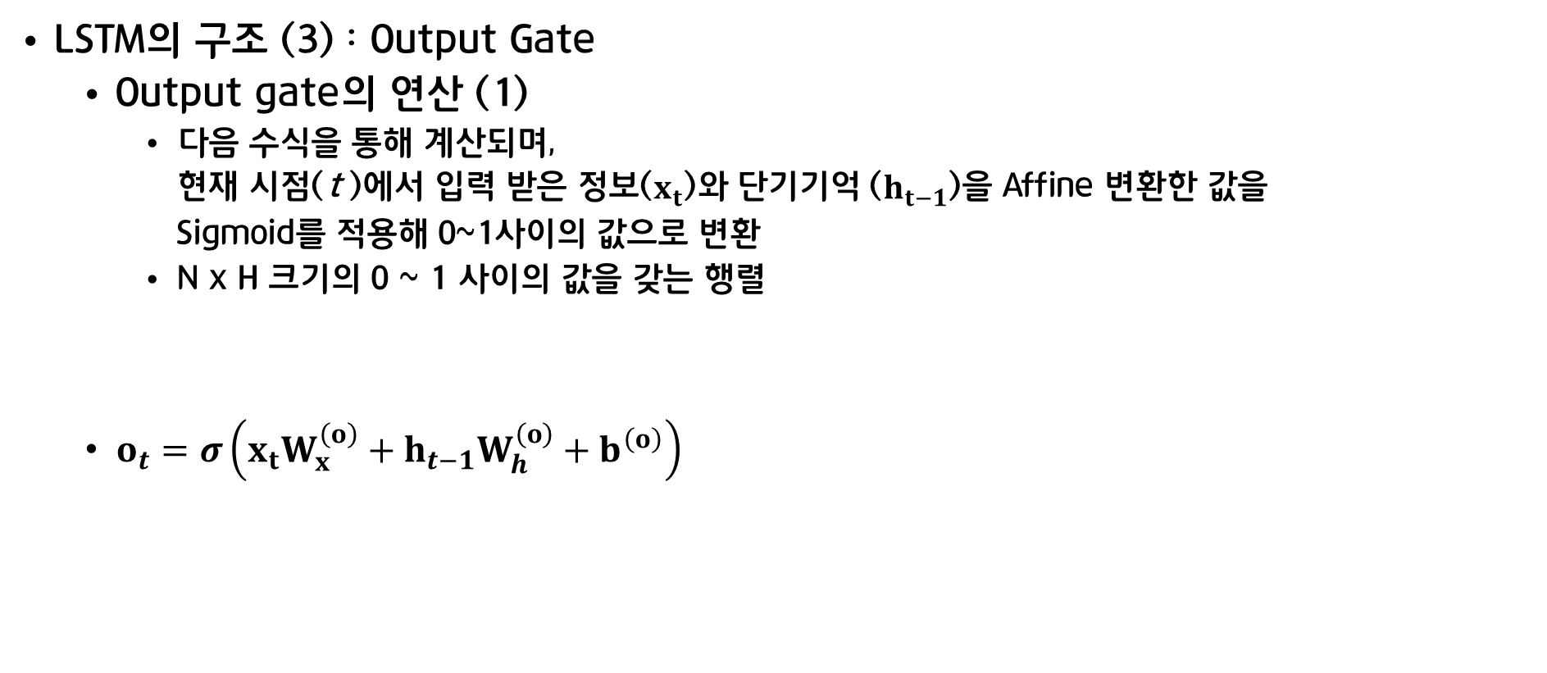
Unit 03 ㅣ LSTM
LSTM의 구조 (3) : Output Gate
Output gate의 연산 (1)
다음 수식을 통해 계산되며,
현재 시점(t )에서 입력 받은 정보($x_{t}$)와 단기기억 ($h_{t−1}$)을 Affine 변환한 값을
Sigmoid를 적용해 0~1사이의 값으로 변환
N x H 크기의 0 ~ 1 사이의 값을 갖는 행렬
$o_{t}=σ\left(x_{t}W_{x}^{\left(o\right)}+h_{t−1}W_{h}^{\left(o\right)}+b^{\left(o\right)}\right)$
$$h_{t}$$
$$c_{t−1}$$
$$c_{t}$$
*
+
tanh
*
$$f_{t}$$
$${\tilde{c}}_{t}$$
$$i_{t}$$
$$o_{t}$$
*
$$h_{t−1}$$
$$σ$$
tanh
$$σ$$
$$σ$$
$$h_{t}$$
$$x_{t}$$

Slide 93






Unit 03 ㅣ LSTM
LSTM의 구조 (3) : Output Gate
Output gate의 연산 (2)
계산된 output gate$o_{t}$를 현재의 장기기억(기억셀)으로부터 꺼내온 $h_{t}^{(raw)}$에
요소별로 곱(Hadamard product)하여 각 정보를
얼마나 단기기억($h_{t}$)으로 사용할지를 결정
$$h_{t}$$
$$h_{t}^{(raw)}$$
$$c_{t−1}$$
$$c_{t}$$
*
+
$$∗$$
tanh
*
$$f_{t}$$
$${\tilde{c}}_{t}$$
$$i_{t}$$
$$o_{t}$$
*
$$o_{t}$$
$$σ$$
tanh
$$σ$$
$$σ$$
$$h_{t−1}$$
$$h_{t}$$
$$=$$
$$h_{t}^{}$$
$$x_{t}$$

Slide 94
Unit 03 ㅣ LSTM
LSTM의 구조 (3) : Output Gate
Output gate의 연산 (2)
계산된 output gate$o_{t}$를 현재의 장기기억(기억셀)으로부터 꺼내온 $h_{t}^{(raw)}$에
요소별로 곱(Hadamard product)하여 각 정보를
얼마나 단기기억($h_{t}$)으로 사용할지를 결정
$$h_{t}$$
$$h_{t}^{(raw)}$$
$$c_{t−1}$$
$$c_{t}$$
*
+
$$∗$$
tanh
*
$$f_{t}$$
$${\tilde{c}}_{t}$$
$$i_{t}$$
$$o_{t}$$
*
$$o_{t}$$
$$σ$$
tanh
$$σ$$
$$σ$$
$$h_{t−1}$$
$$h_{t}$$
$$=$$
$$h_{t}^{}$$
$$x_{t}$$

Slide 95
Unit 03 ㅣ LSTM
LSTM Implementation
실습
02_LSTM&LSTMLM.ipynb

Slide 96
































Unit 03 ㅣ LSTM
$$W_{x}^{(f)}$$
$$W_{x}^{(c)}$$
$$W_{x}^{(i)}$$
$$W_{x}^{(o)}$$
$$f_{t}$$
$${\tilde{c}}_{t}$$
$$i_{t}$$
$$o_{t}$$
$$f_{t}$$
$${\tilde{c}}_{t}$$
$$i_{t}$$
$$o_{t}$$
$$W_{h}^{(f)}$$
$$W_{h}^{(c)}$$
$$W_{h}^{(i)}$$
$$W_{h}^{(o)}$$
$$N×H$$
$$N×H$$
$$N×H$$
$$N×H$$
$$x_{t} W_{x} + h_{t−1} W_{h} + b =$$
$$A$$
slice
$$N×D$$
$$D×4H$$
$$N×H$$
$$H×4H$$
$$N×4H$$
$$N×4H$$
$${df}_{t}$$
$${d\tilde{c}}_{t}$$
$${di}_{t}$$
$${do}_{t}$$
$${df}_{t}$$
$${d\tilde{c}}_{t}$$
$${di}_{t}$$
$${do}_{t}$$
$$N×H$$
$$N×H$$
$$N×H$$
$$N×H$$
$$dA$$
slice
$$N×4H$$

Slide 97




















Unit 03 ㅣ LSTM
$$h_{t}$$
$$c_{t−1}$$
$$c_{t}$$
*
+
tanh
$$W_{h}$$
*
$$f_{t}$$
$${\tilde{c}}_{t}$$
$$i_{t}$$
$$o_{t}$$
*
$$h_{t−1}$$
X
$$W_{h}^{\left(f\right)}$$
$$σ$$
tanh
$$σ$$
$$σ$$
$$W_{h}^{\left(c\right)}$$
$$h_{t}$$
+
+
slice
$$W_{h}^{\left(i\right)}$$
$$W_{h}^{\left(o\right)}$$
X
$$W_{x}$$
$$b$$
$$x_{t}$$

Slide 98
Unit 04 ㅣ Advanced RNN
Advance RNN

Slide 99
Unit 04 ㅣ Advanced RNN
NLP Task with RNN
Bidirectional-RNN
Multi-layer RNN
Seq2seq

Slide 100
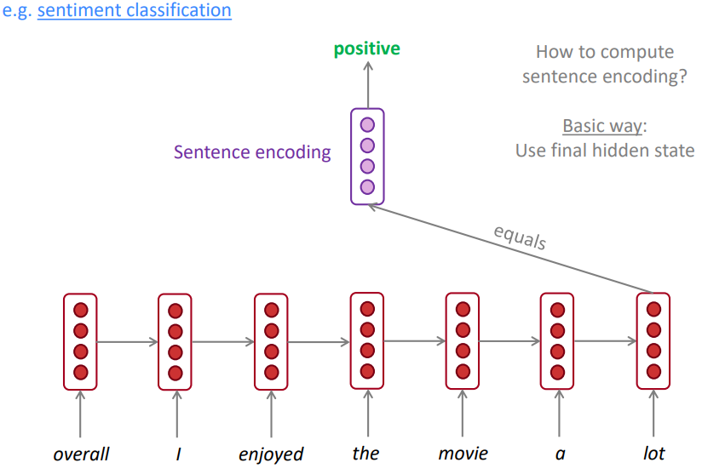

Unit 04 ㅣ Advanced RNN
NLP Task with RNN : Sentence Classification
https://web.stanford.edu/class/cs224n/slides/cs224n-2019-lecture07-fancy-rnn.pdf

Slide 101

Unit 04 ㅣ Advanced RNN
NLP Task with RNN : QA, Machine Translation, …
https://web.stanford.edu/class/cs224n/slides/cs224n-2019-lecture07-fancy-rnn.pdf

Slide 102

Unit 04 ㅣ Advanced RNN
Bi-Directional RNN
https://web.stanford.edu/class/cs224n/slides/cs224n-2019-lecture07-fancy-rnn.pdf

Slide 103

Unit 04 ㅣ Advanced RNN
Multi-layer RNN
https://web.stanford.edu/class/cs224n/slides/cs224n-2019-lecture07-fancy-rnn.pdf

Slide 104

Unit 04 ㅣ Advanced RNN
Seq2seq (Encoder-Decoder Model)
https://web.stanford.edu/class/cs224n/slides/cs224n-2019-lecture08-nmt.pdf

Slide 105
References
Cs224n, Stanford University
Cs231n, Stanford University
밑바닥부터 시작하는 딥러닝2, 사이토 고키

Slide 106
Q & A
들어주셔서 감사합니다.

